Slide 1
Le Robot Poubelle : assemblage et programmation
GIRAUD Julien (élève n°2)
+THAO Sébastien (élève n°1) et BAYLE Yann (élève n°3)

Slide 2
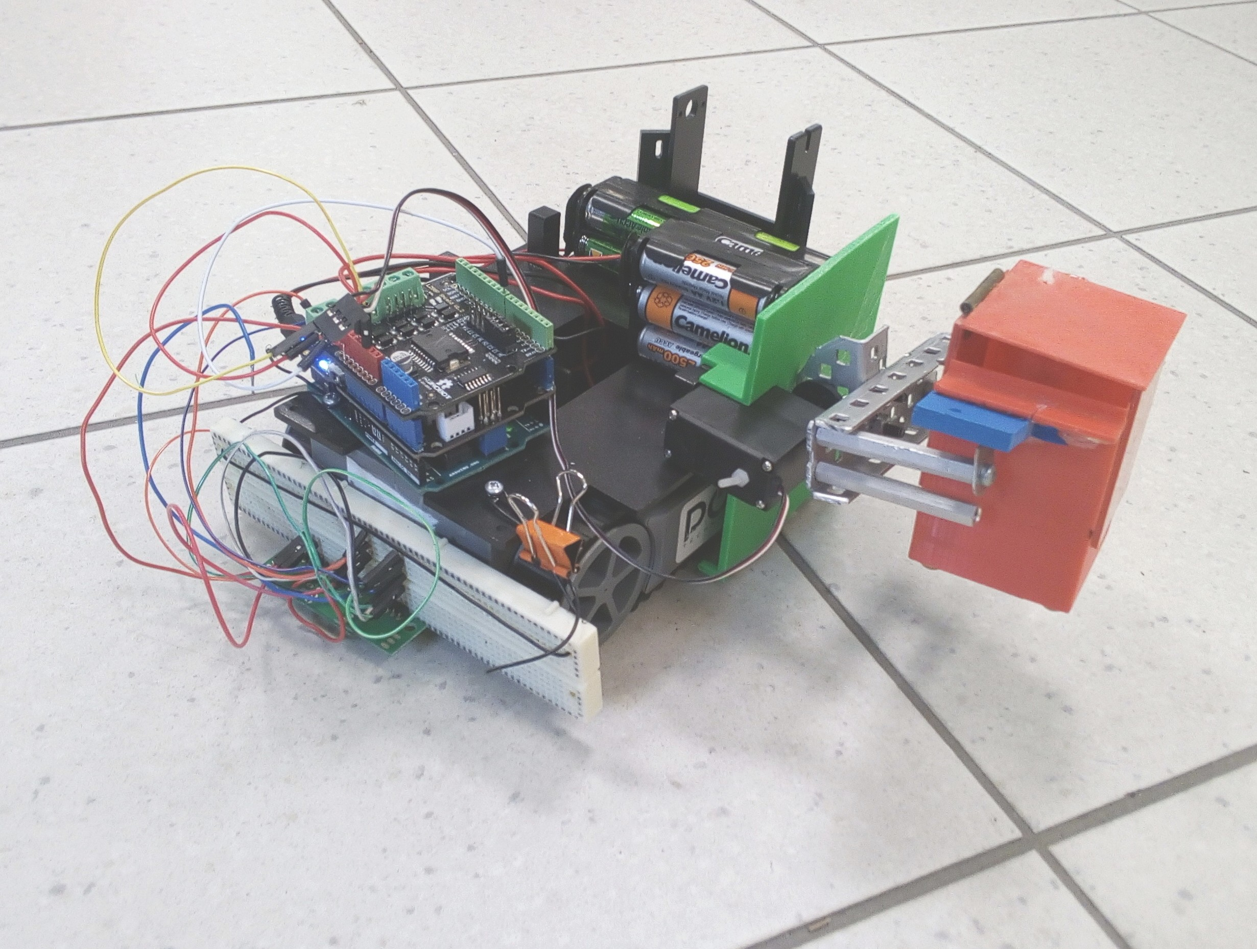
Sommaire
Sommaire
Présentation du Robot Poubelle
Télécommande (application android avec AppInventor 2)
Fonctionnement (manuel et automatique) avec ARDUINO

Slide 3
Sujet
Un gardien de résidence souhaite pouvoir convoyer les poubelles jusqu’à la benne, à l’aide d’un robot suivant un parcours, ou pouvant être commandé manuellement via une application.
Comment permettre au gardien de convoyer les poubelles jusqu’à la benne automatiquement ?

Slide 4
Cahier des charges
Les contraintes de base sont :
Économiques : 100€ maximum
Environnementales : Pas de contraintes
Sécuritaires : Pas de contraintes
Industrielles : Pas de contraintes
Matérielles : Utilisation des parties déjà commandées ou présentes dans les salles + application sous App Inventor

Slide 5
Analyse fonctionnelle:
Bête-à-cornes
Les poubelles
Le gardien d'une
résidence
Robot ramasseur
de poubelles
Aider le gardien d'une résidence
Pour la collecte des poubelles

Slide 6
Analyse fonctionnelle:
Bête-à-cornes

Slide 7
Analyse fonctionnelle:
Diagramme pieuvre

Slide 8
Analyse fonctionnelle:
Diagramme pieuvre

Slide 9
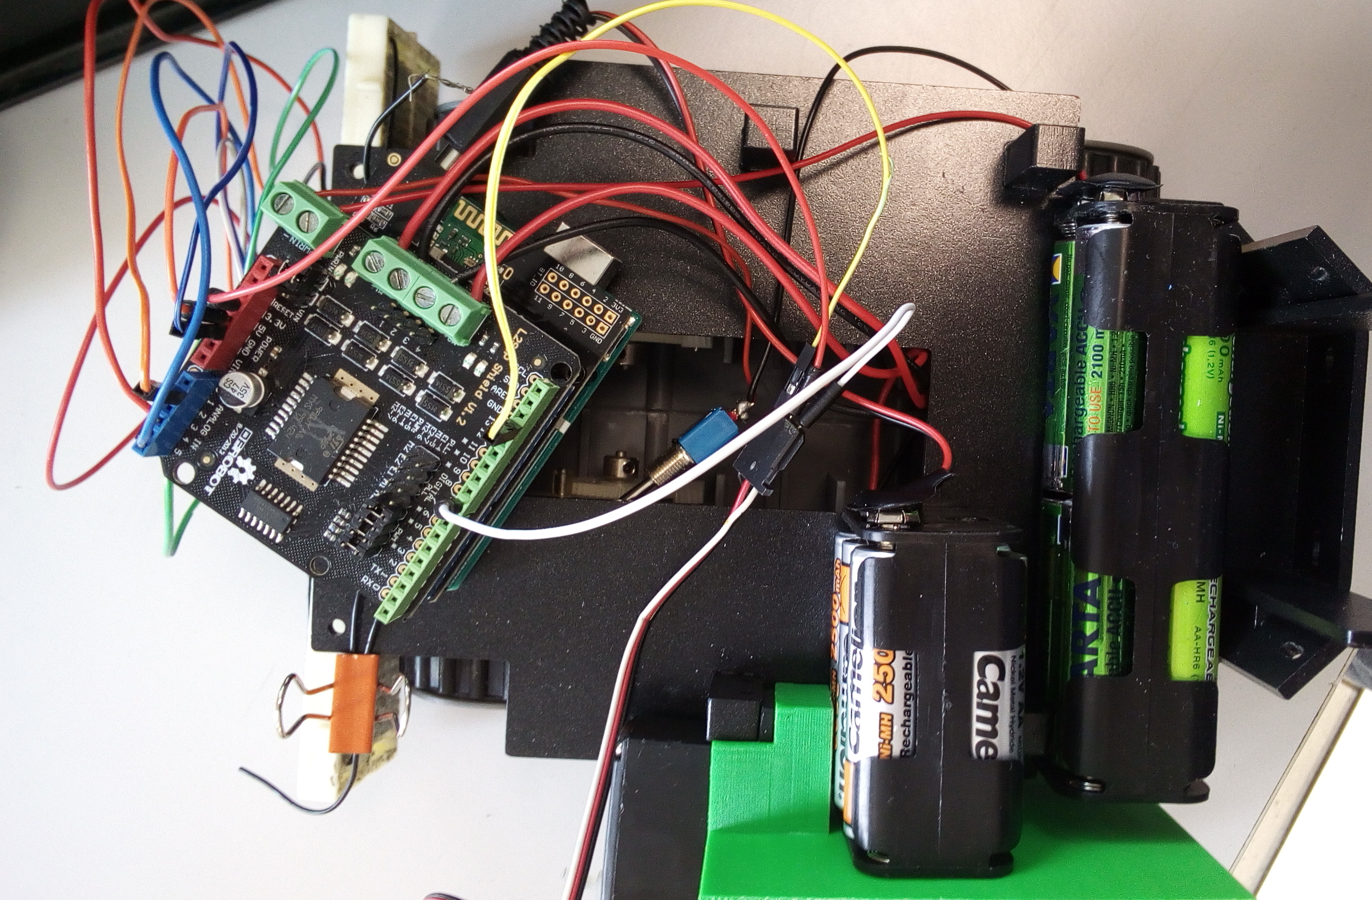
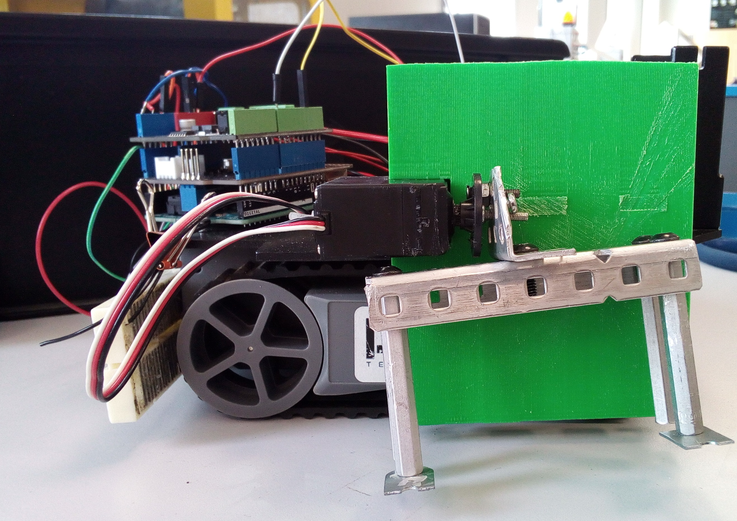
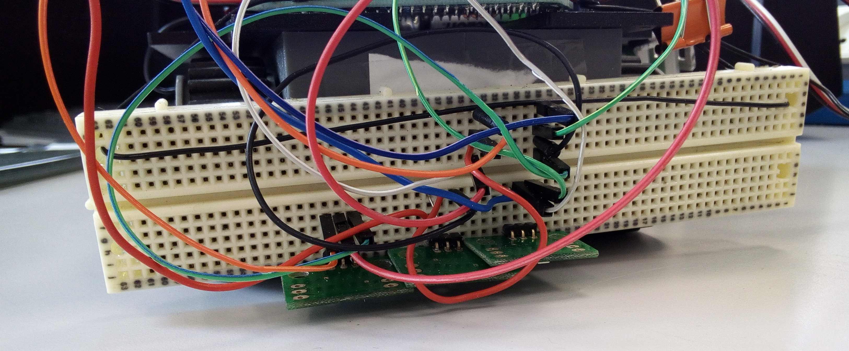
Le Robot

Slide 10
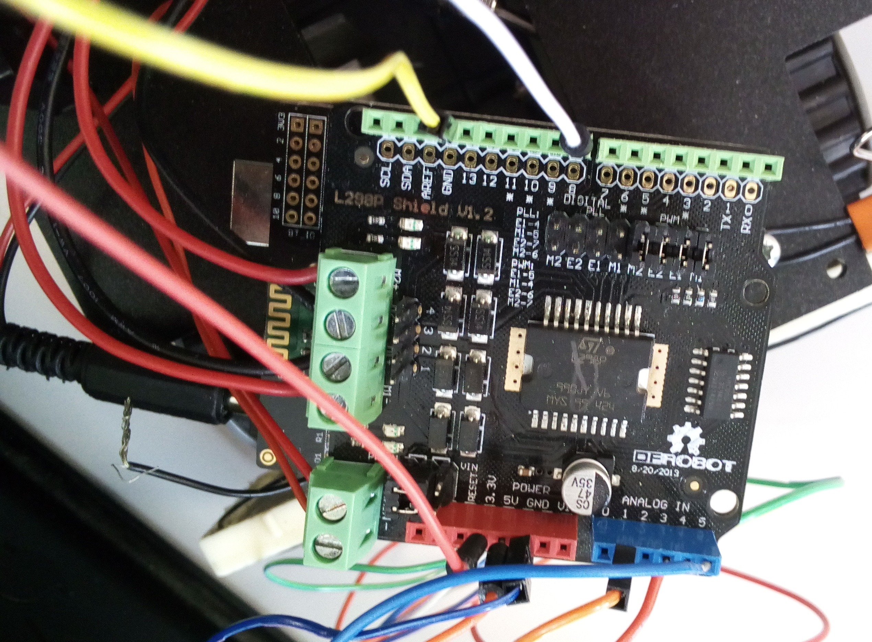
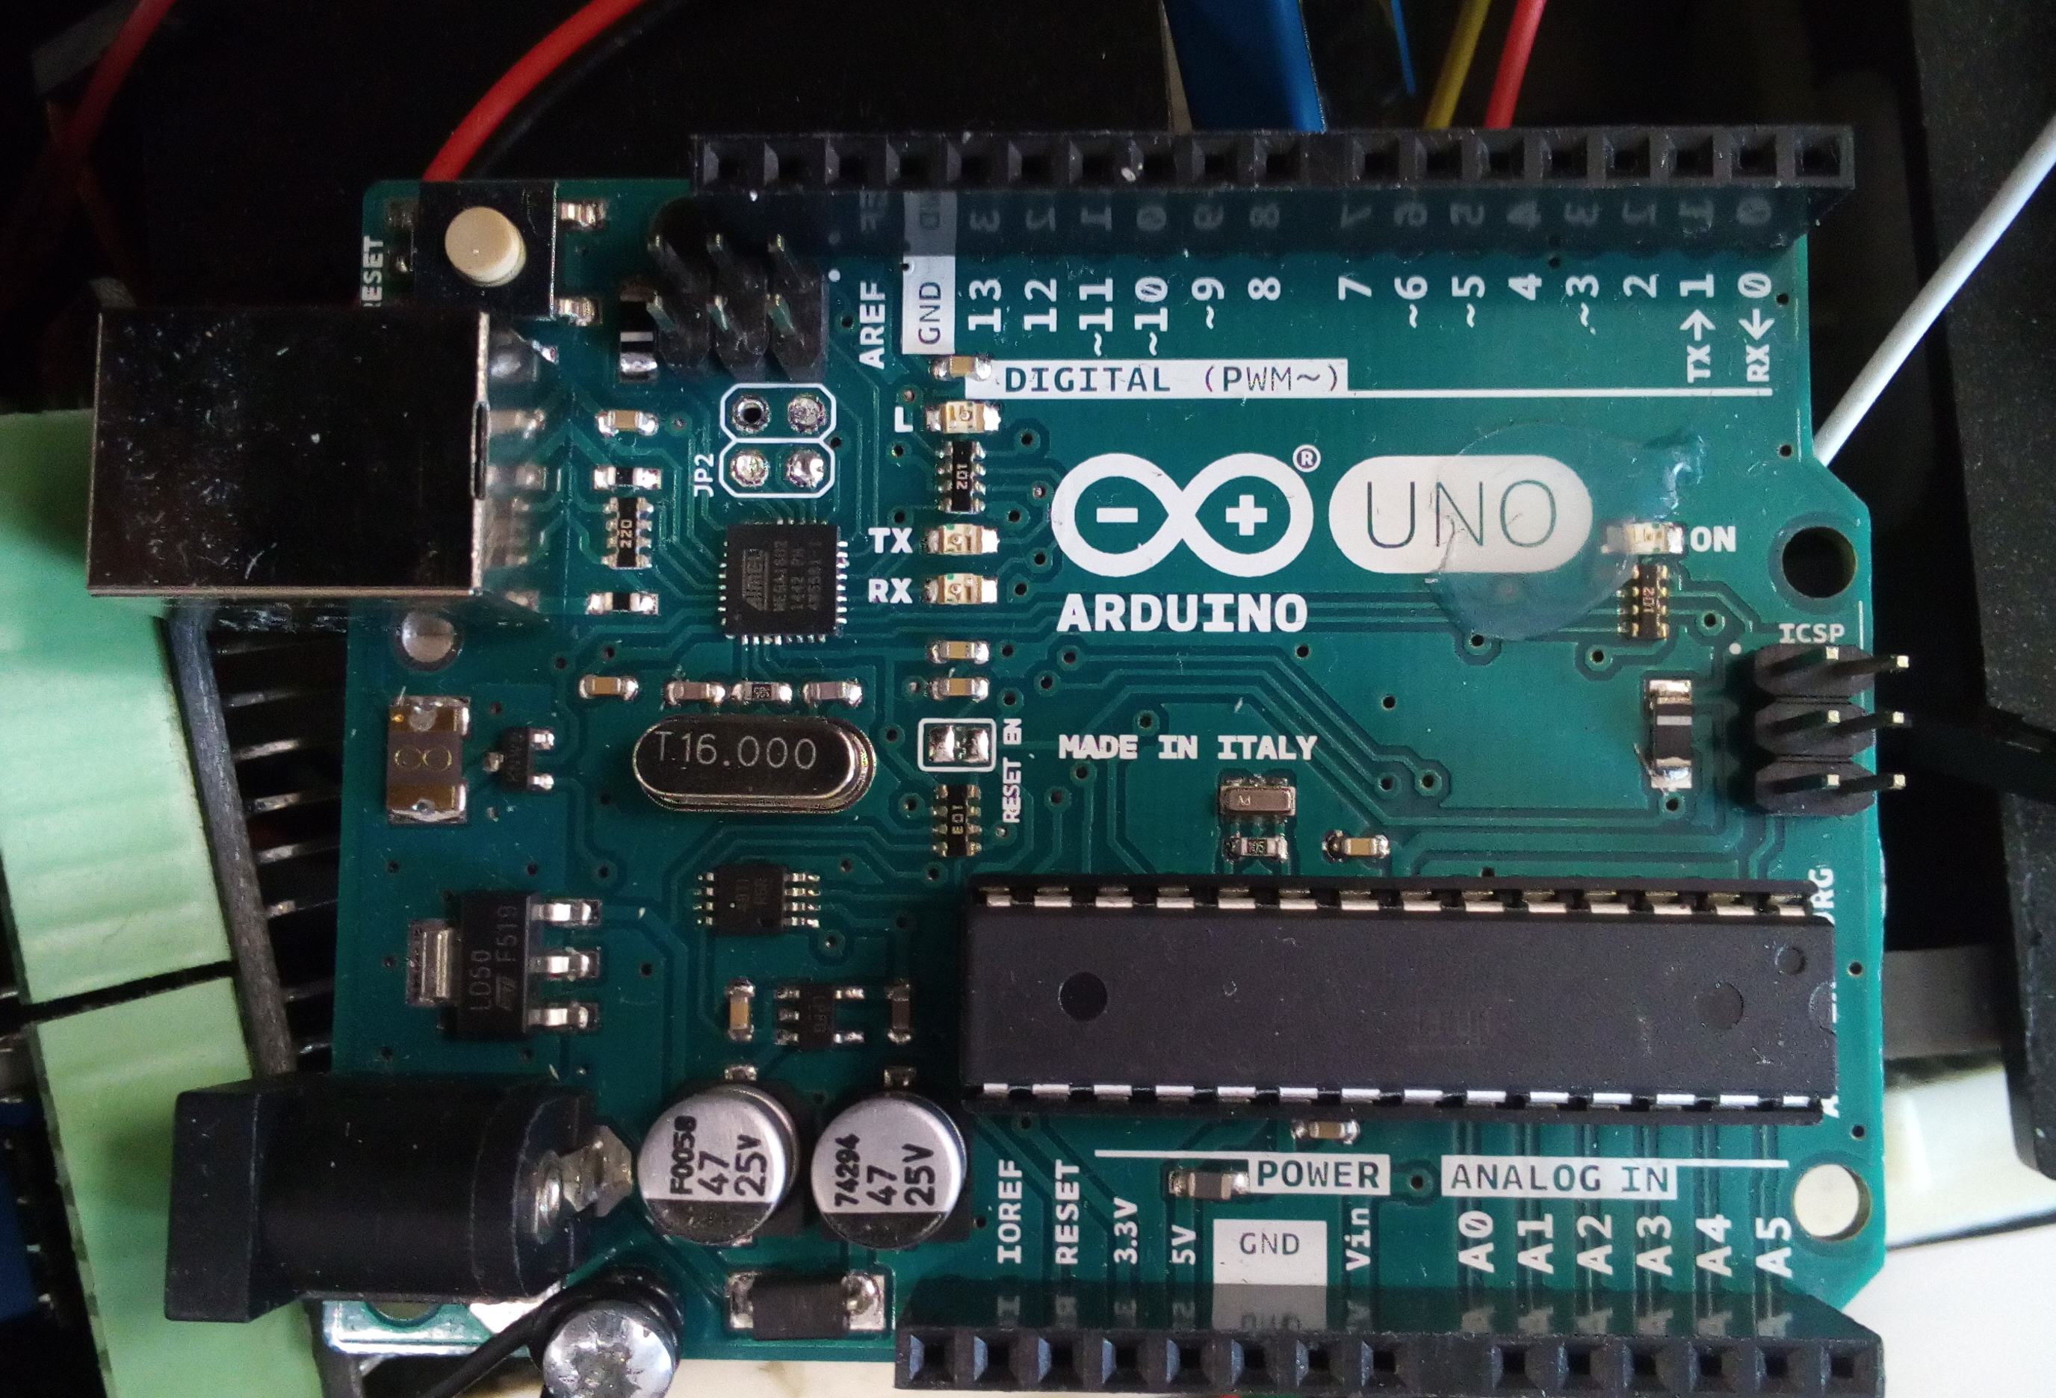
Le Robot

Slide 11
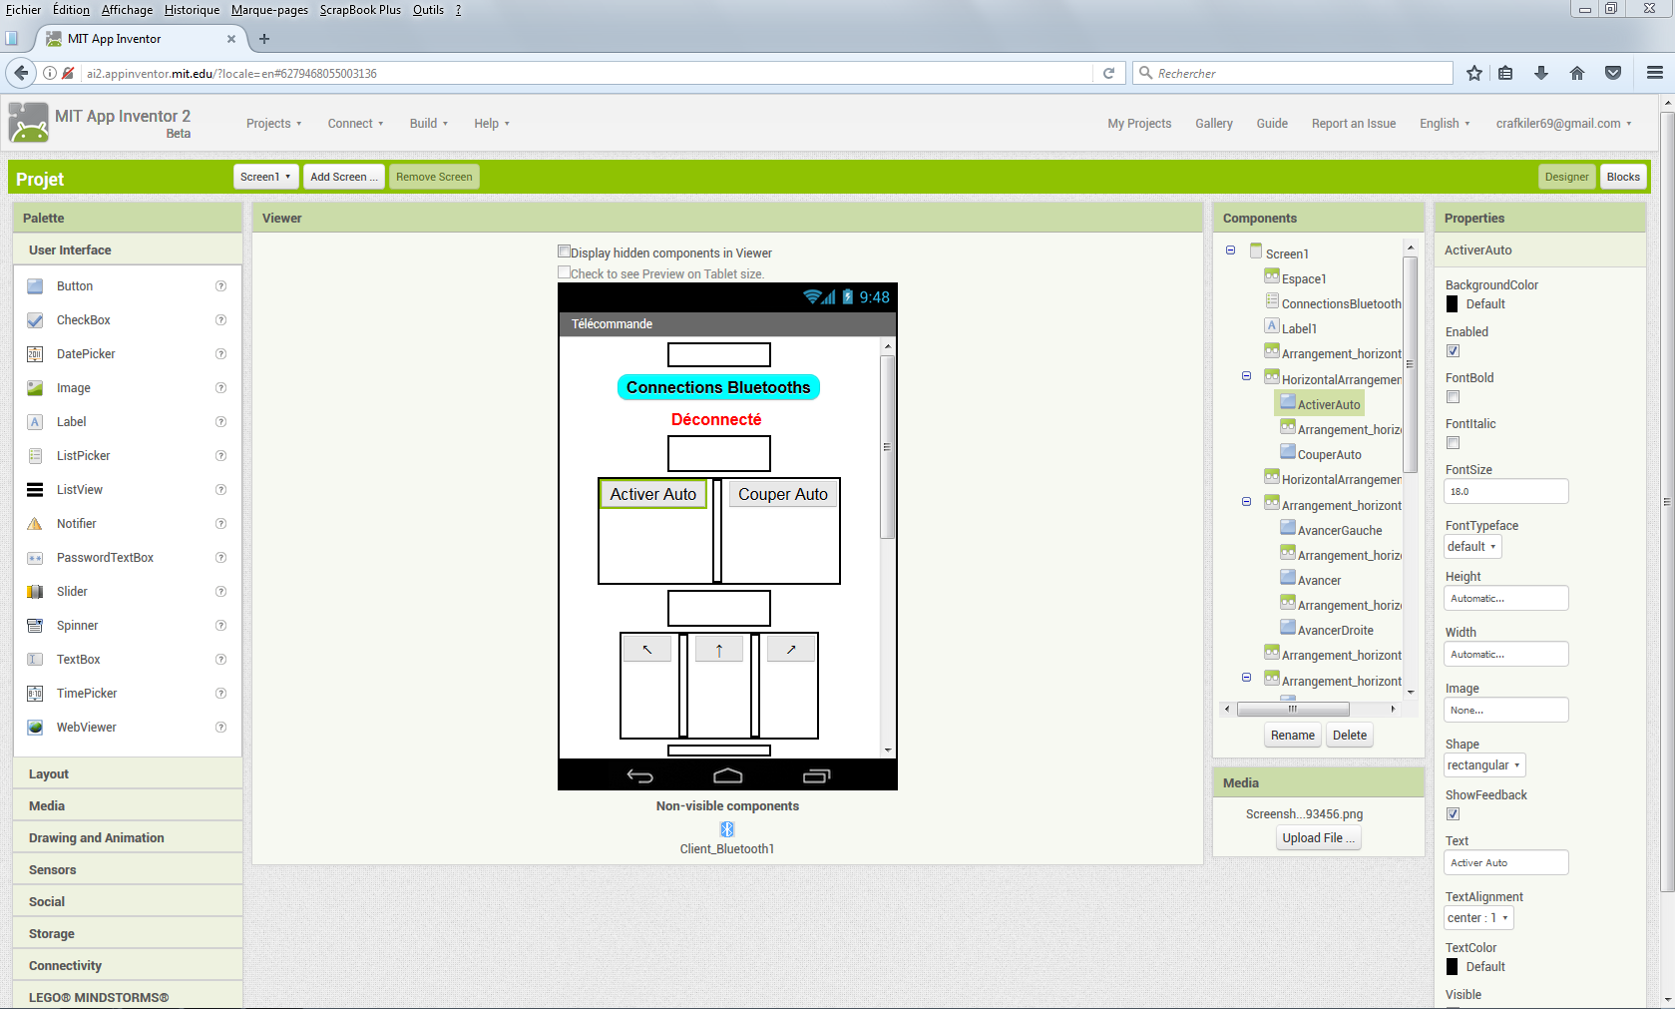
Site AppInventor 2

Slide 12
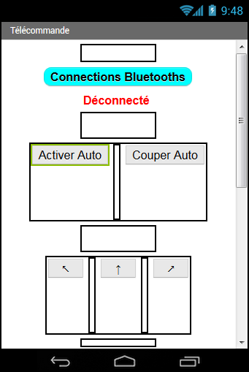
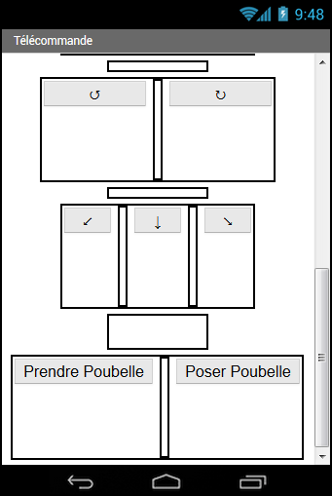
AppInventor 2
AppInventor 2

Slide 13
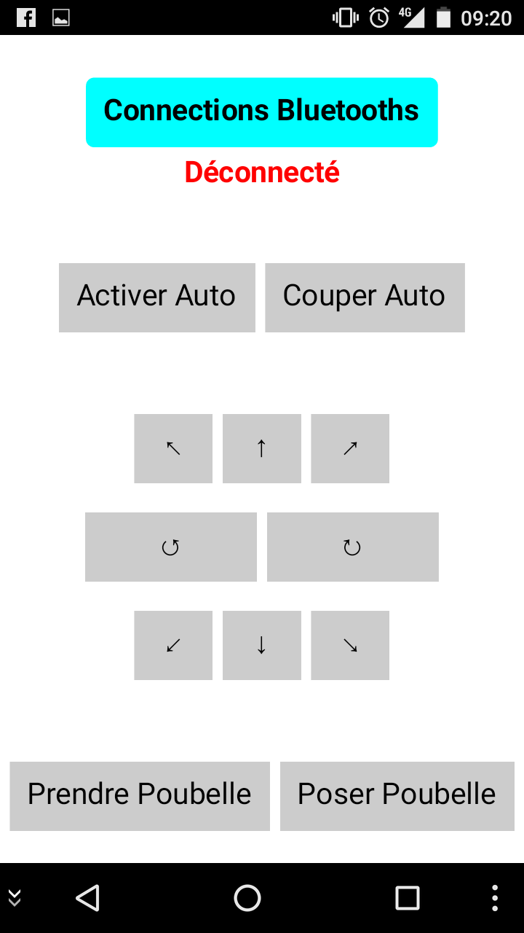
AppInventor 2

Slide 14
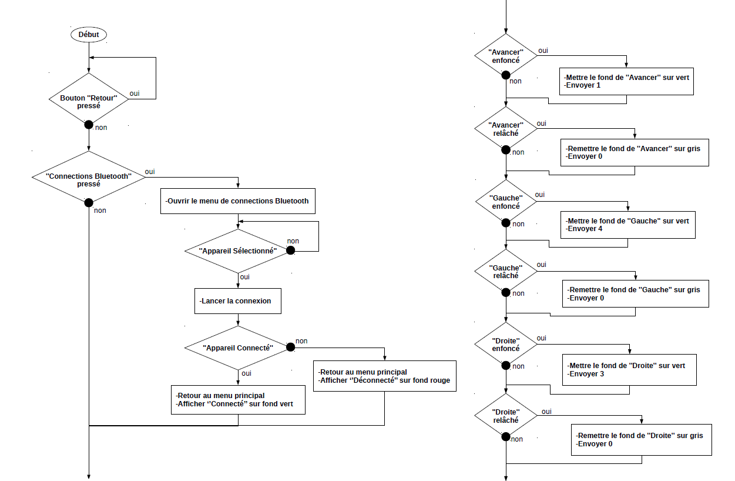
Logigramme AppInventor 2
*
*
*

Slide 15
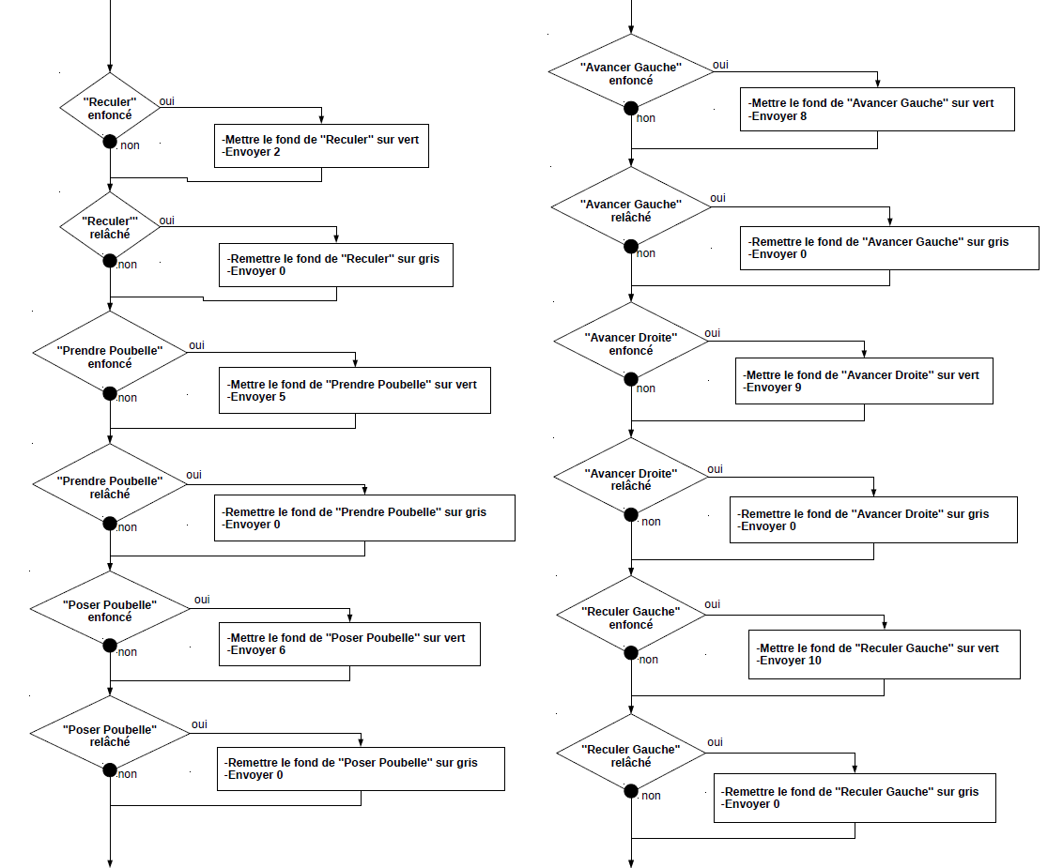
Logigramme AppInventor 2
*
*

Slide 16
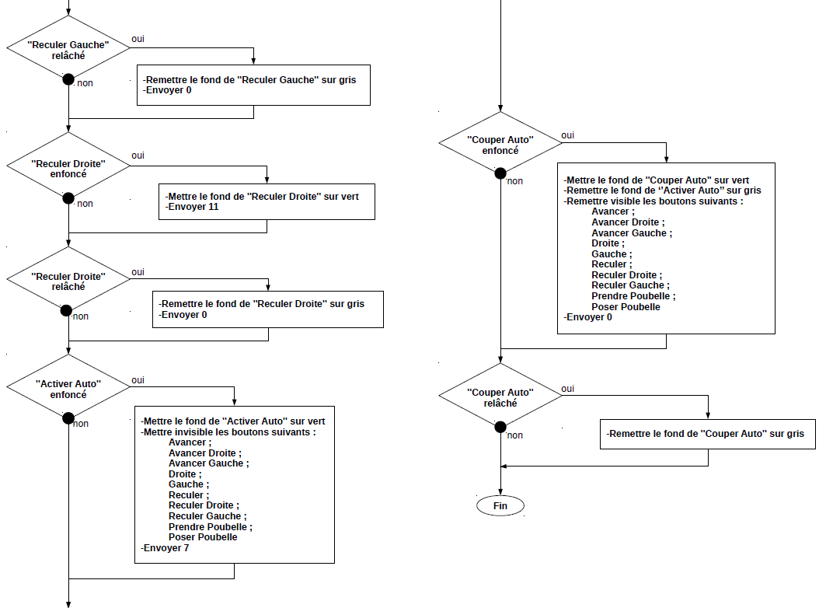
Logigramme AppInventor 2
*
*

Slide 17
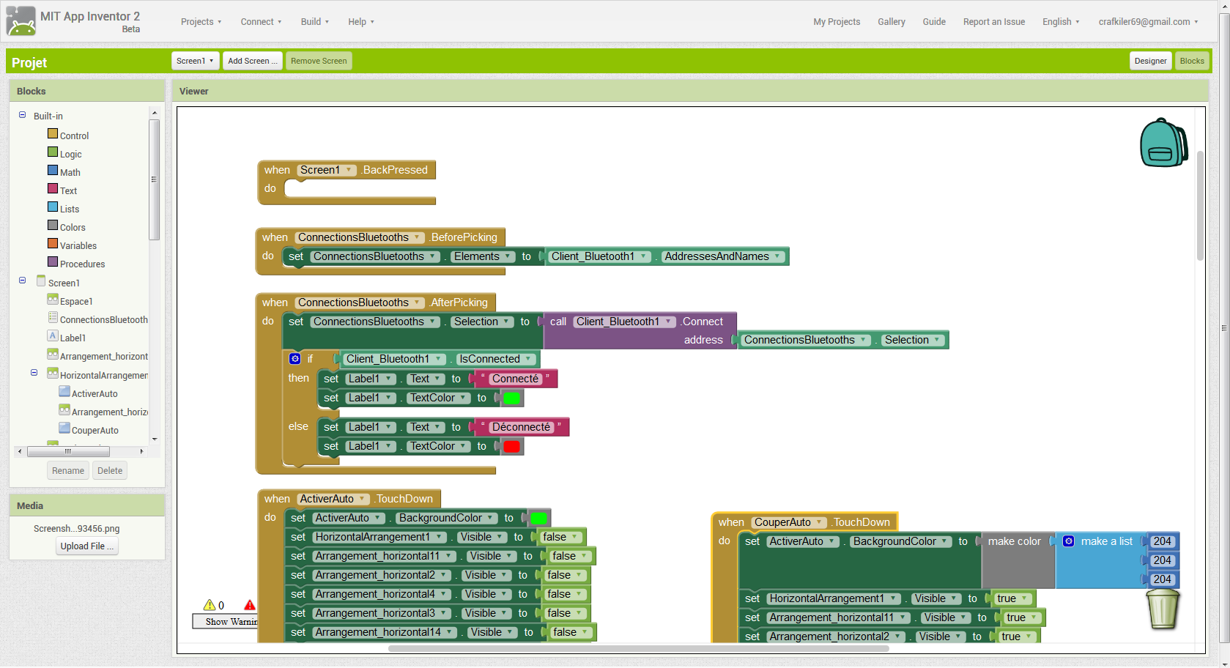
Site AppInventor 2

Slide 18
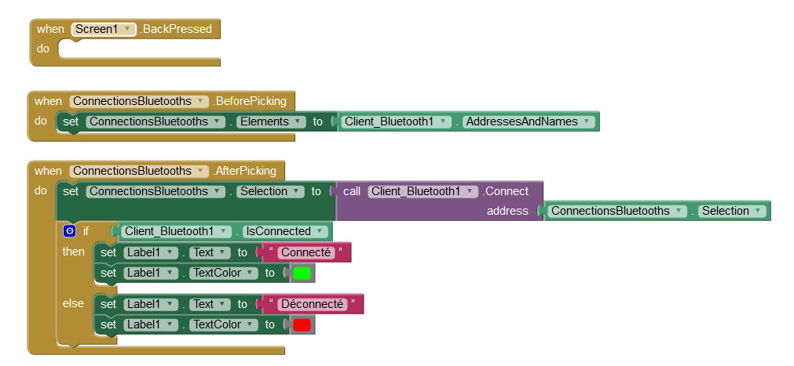
AppInventor 2

Slide 19
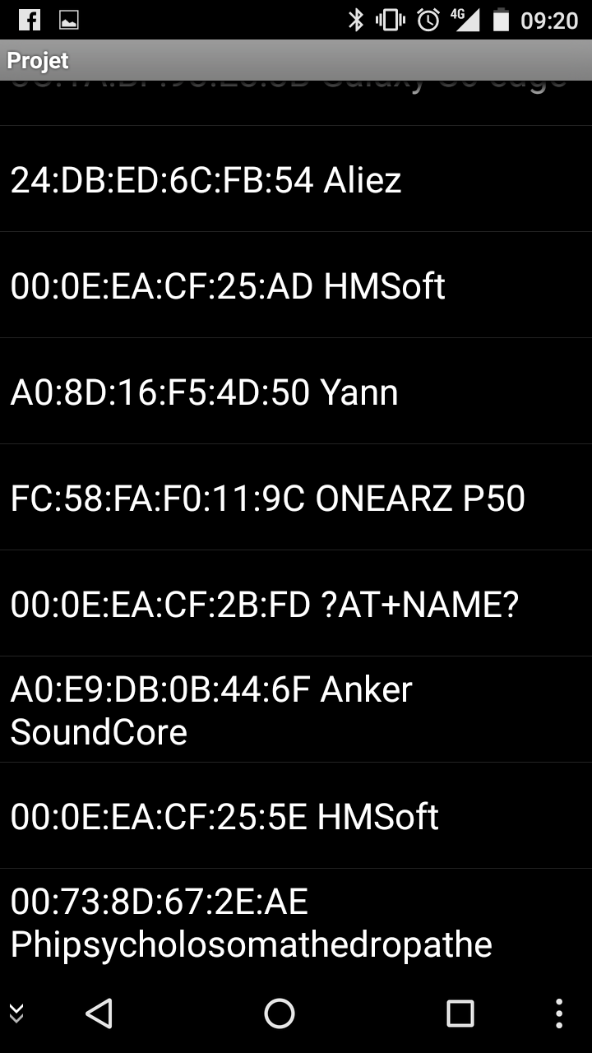
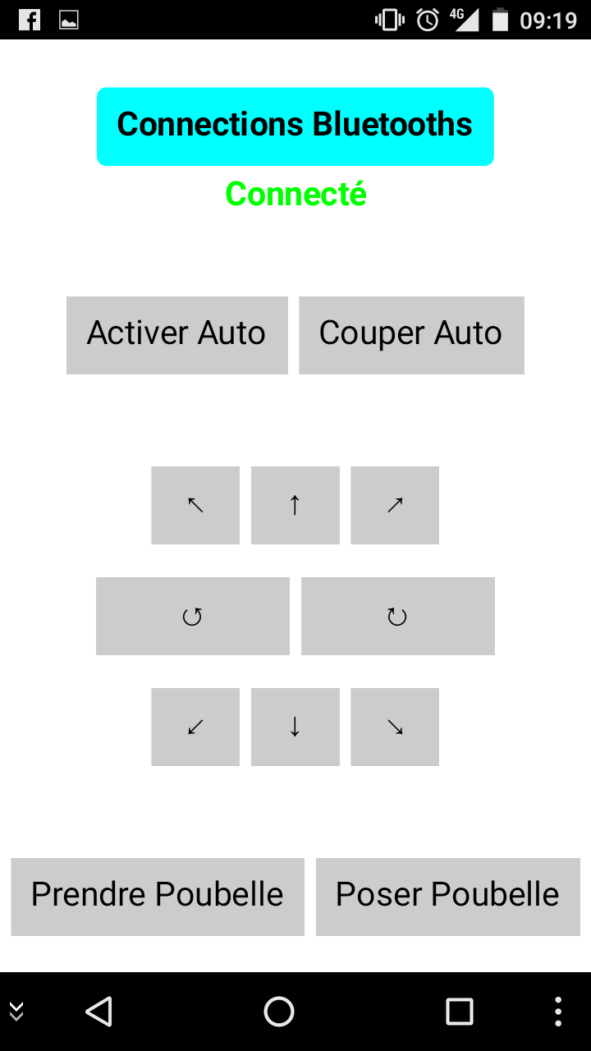
AppInventor 2

Slide 20
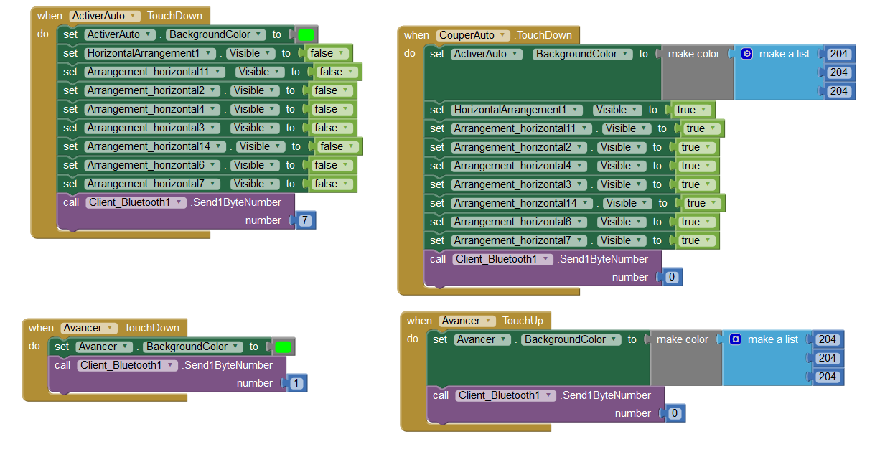
AppInventor 2

Slide 21
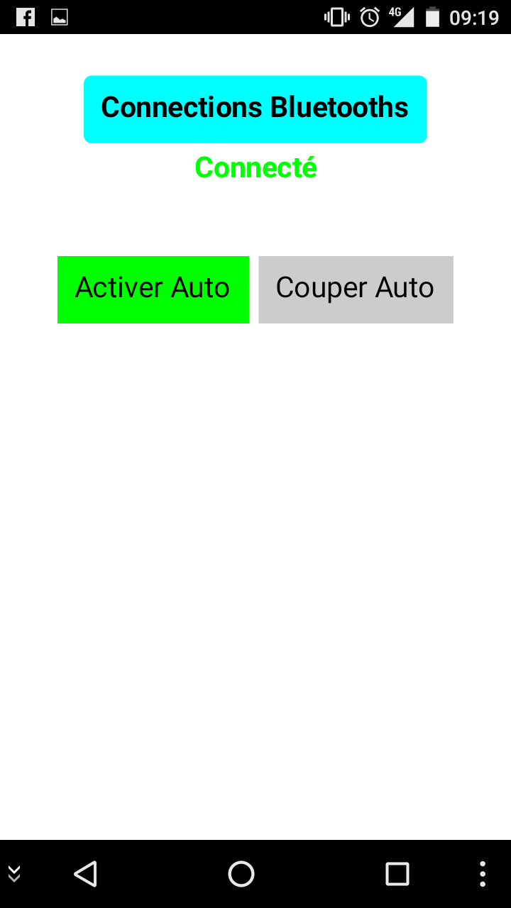
AppInventor 2

Slide 22
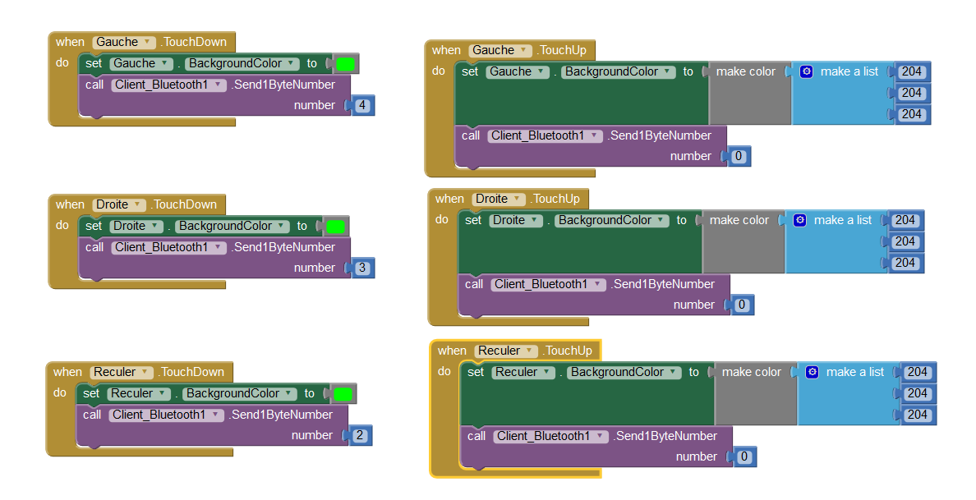
AppInventor 2

Slide 23
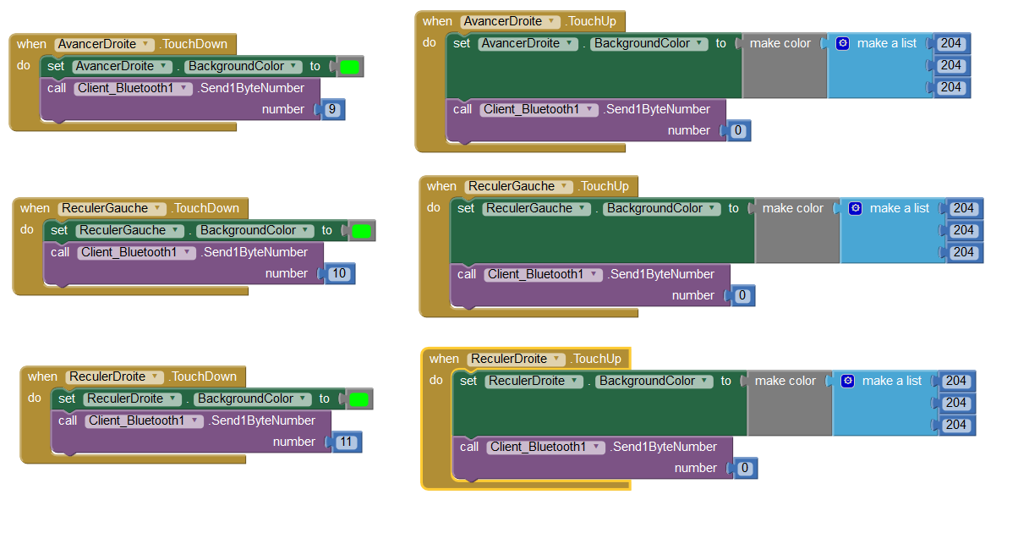
AppInventor 2

Slide 24
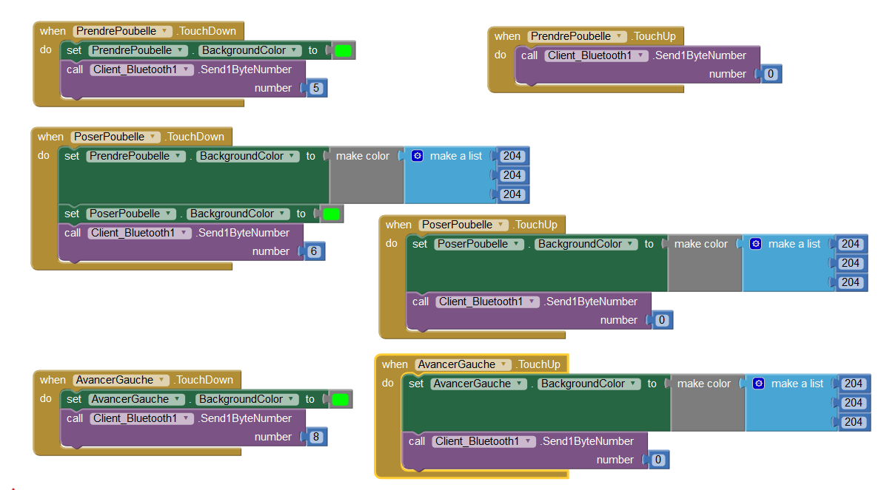
AppInventor 2

Slide 25
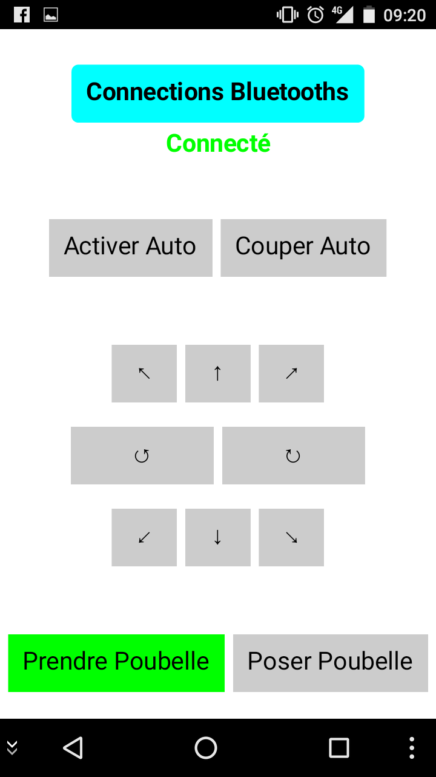
AppInventor 2

Slide 26
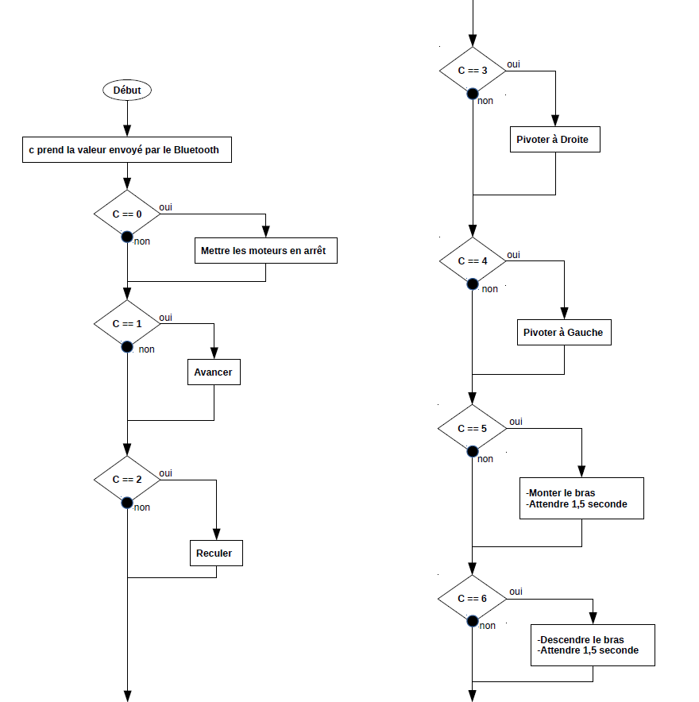
Logigramme ARDUINO
*
*

Slide 27
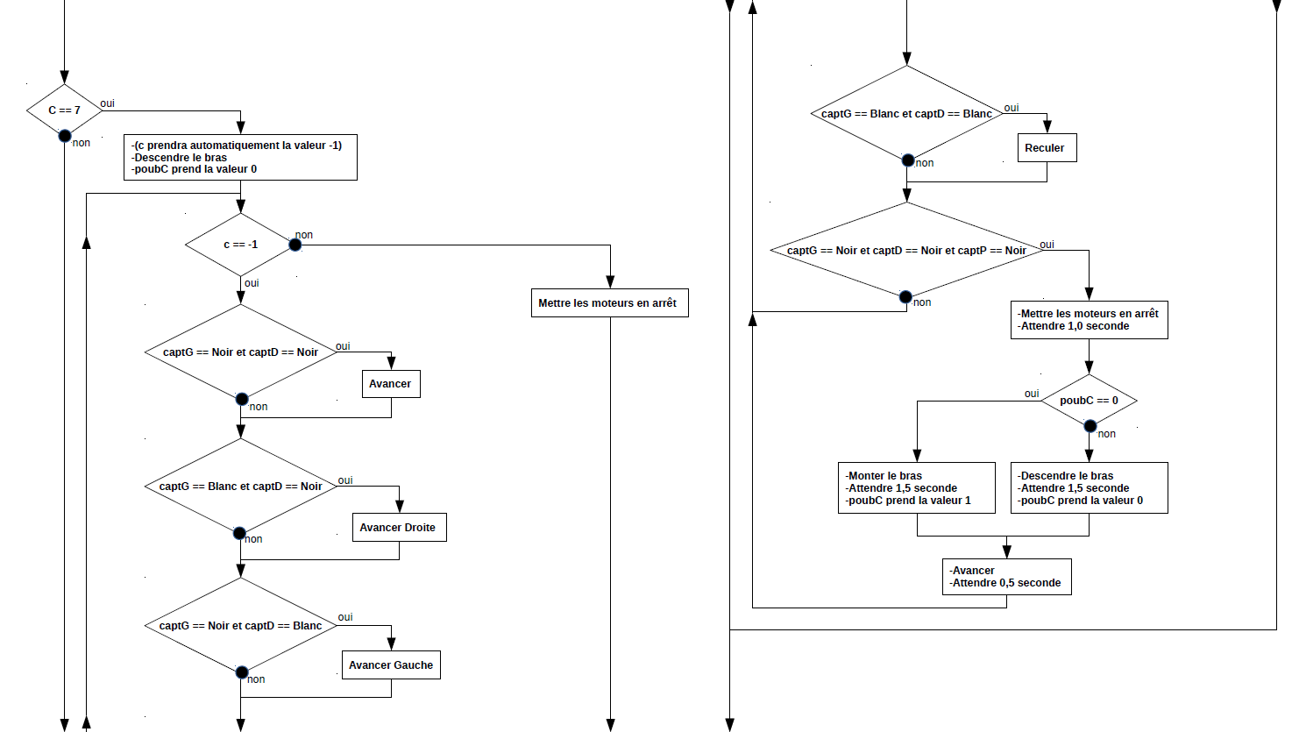
Logigramme ARDUINO
*
*
*
*
*
*
*
*
*

Slide 28
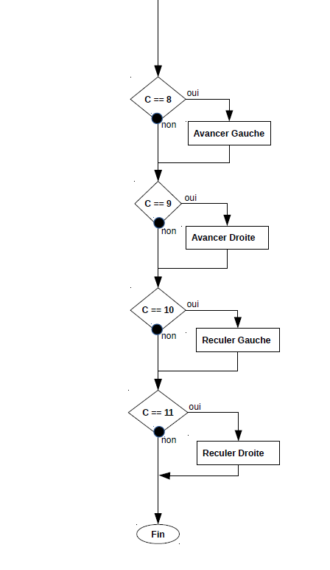
Logigramme ARDUINO

Slide 29
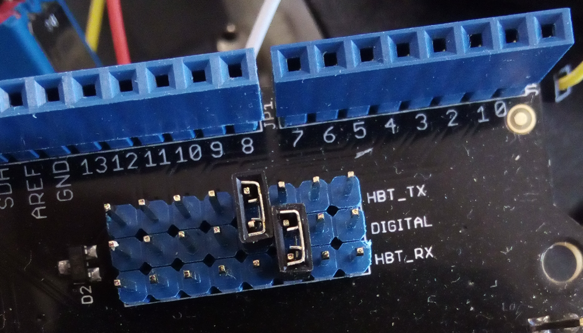
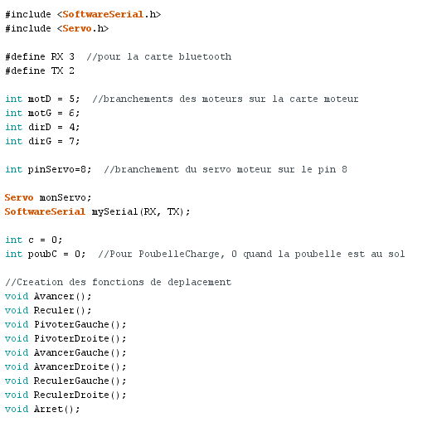
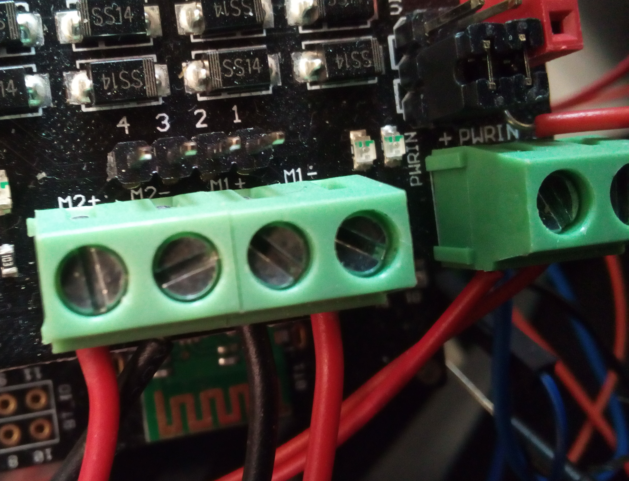
Programme ARDUINO

Slide 30
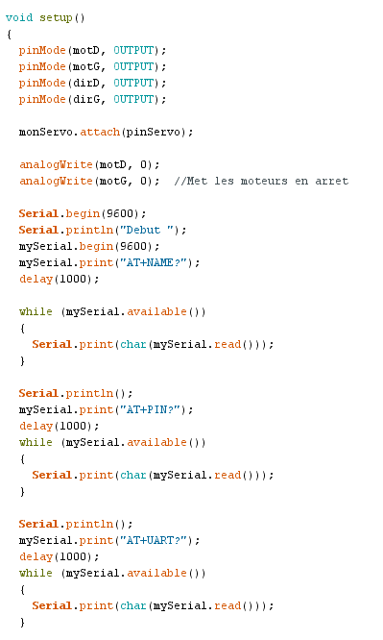
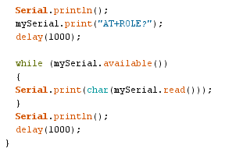
Programme ARDUINO
*
*

Slide 31
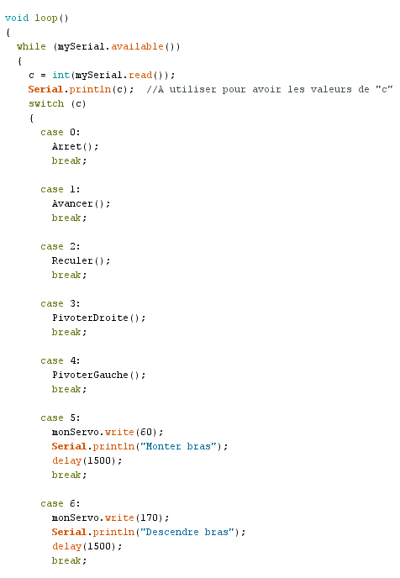
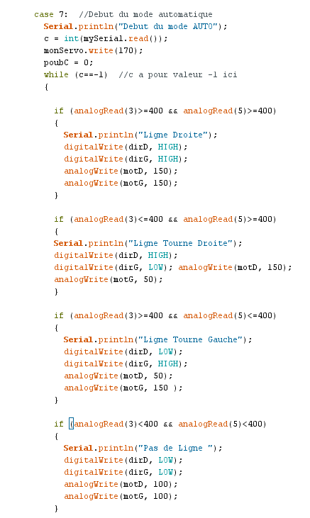
Programme ARDUINO
*
*

Slide 32
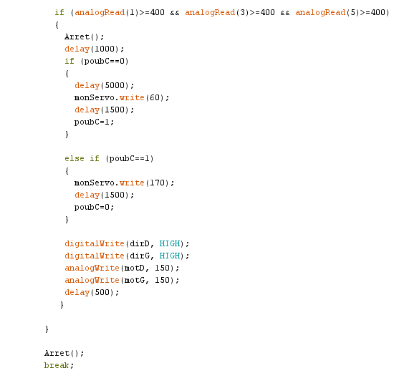
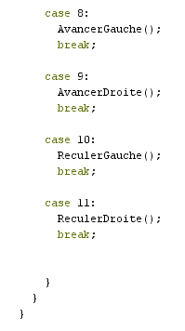
Programme ARDUINO
*
*

Slide 33
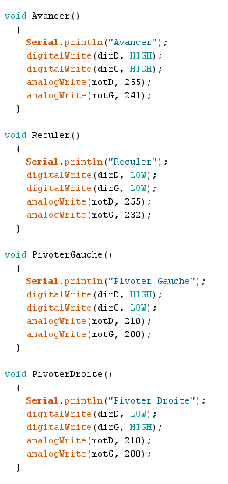
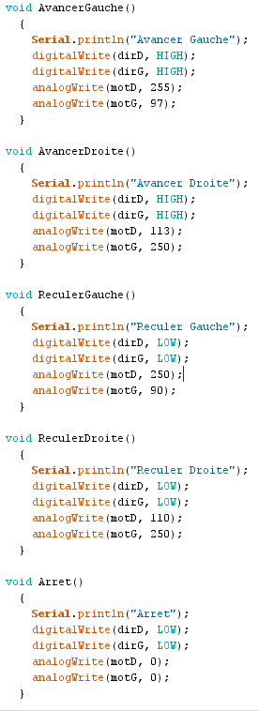
Programme ARDUINO
*
*

Slide 34
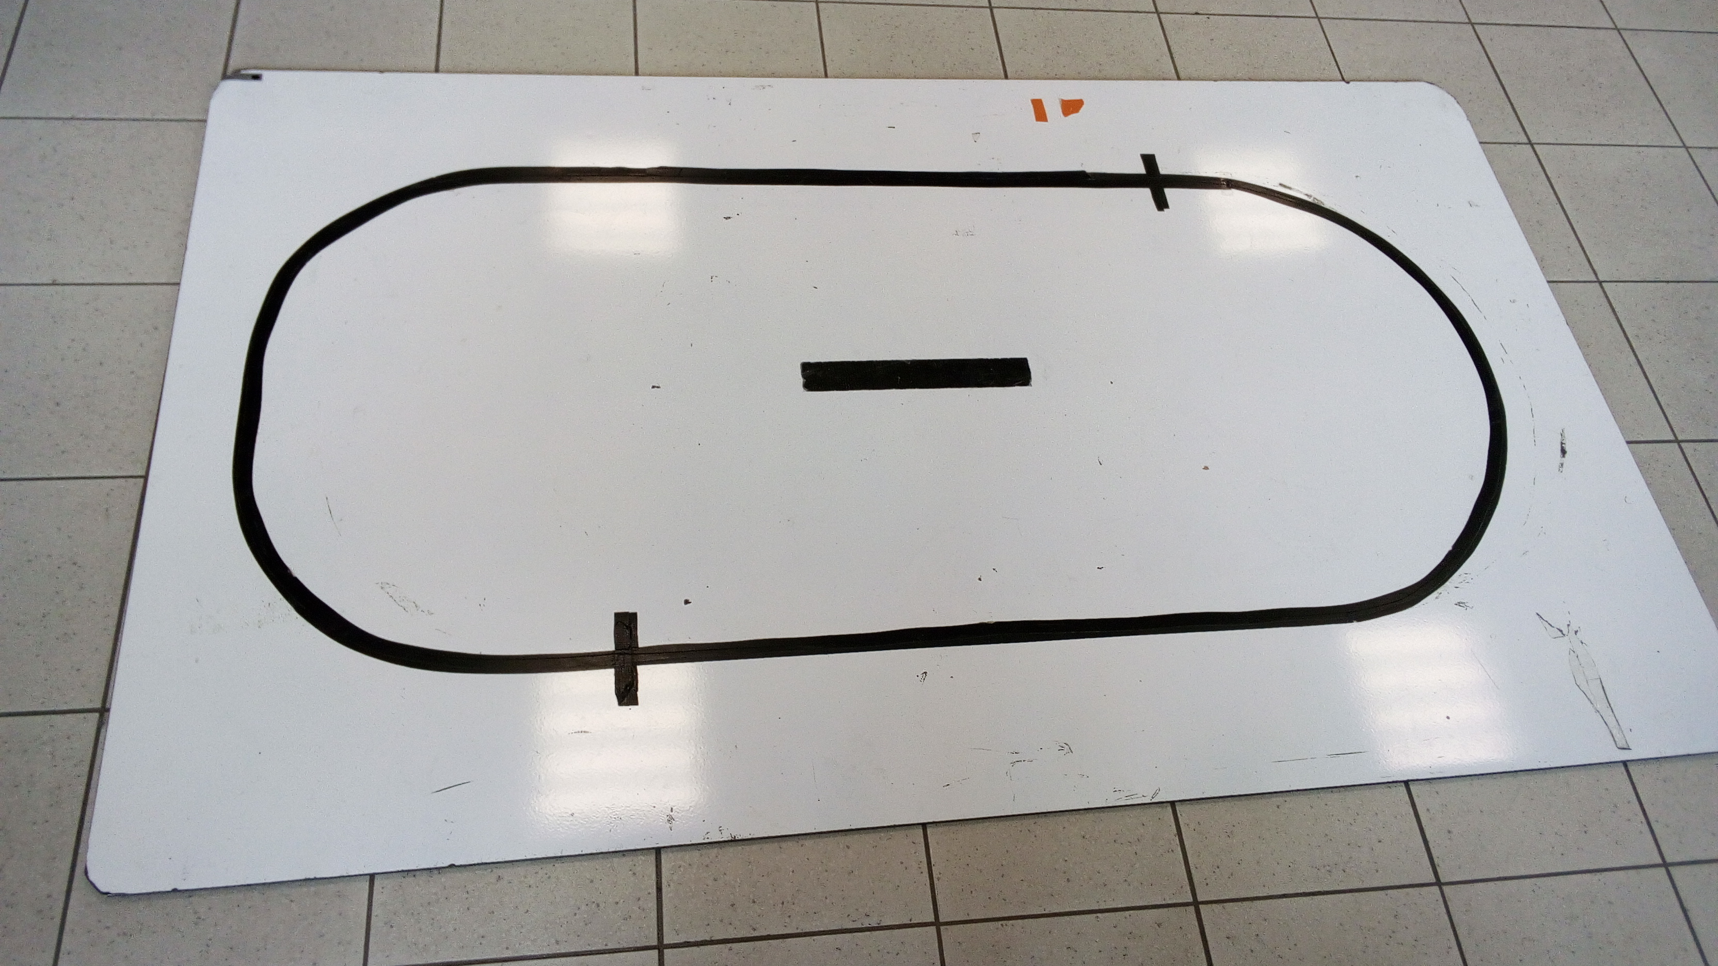
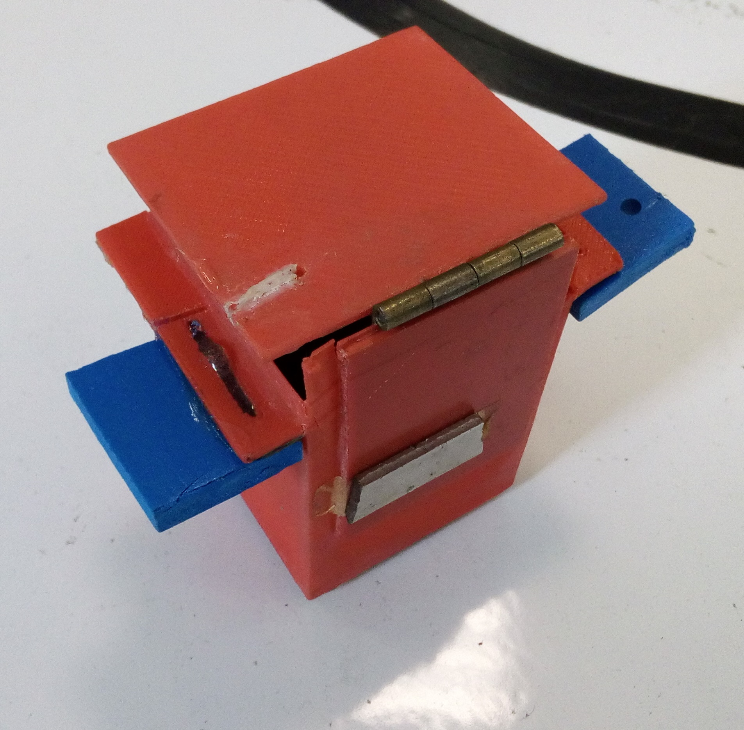
Matériel pour le test
2 mètres environ

Slide 35
Robot en mode automatique

Slide 36
Robot en mode manuel

